Slide 1
Презентация на тему: «Театральная неделя в детском саду.»
Театр – это волшебный край, в котором ребенок радуется,
играя, а в игре он познает мир!
Неделю театра в старшей группе №6
подготовила и провела Лобур Н.В.

Slide 2
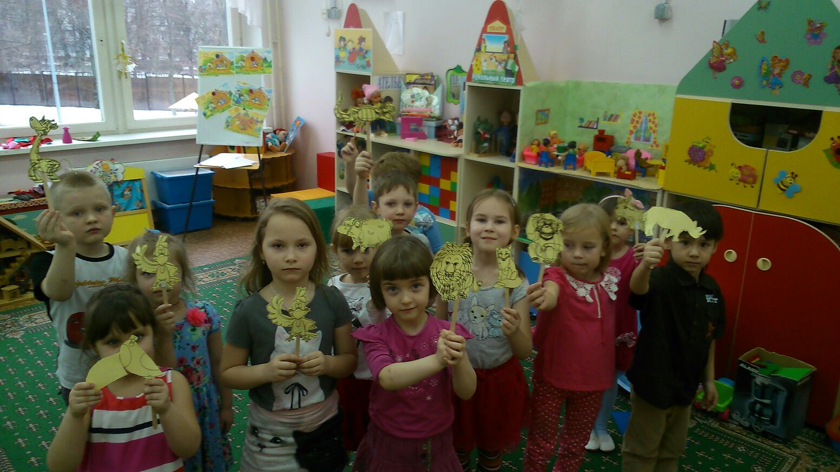
«Введите в мир театра малыша, И он узнает, как сказка хороша Проникнется и мудростью, и добротой, И с чувством сказочным пойдет Он жизненной тропой.»
Г. Попова

Slide 3
Театральная деятельность в детском саду:
Это хорошая возможность раскрытия творческого потенциала ребенка, воспитания творческой направленности личности. Дети учатся замечать в окружающем мире интересные идеи, воплощать их, создавать свой художественный образ персонажа;
У детей развивается творческое воображение , ассоциативное мышление, речь, умение видеть необычные моменты в обыденном, смело проявлять свои эмоции и высказывать свое мнение;
Театрализованная деятельность помогает ребенку преодолеть робость, неуверенность в себе, застенчивость;
Таким образом, театр помогает ребенку развиваться всесторонне.

Slide 4
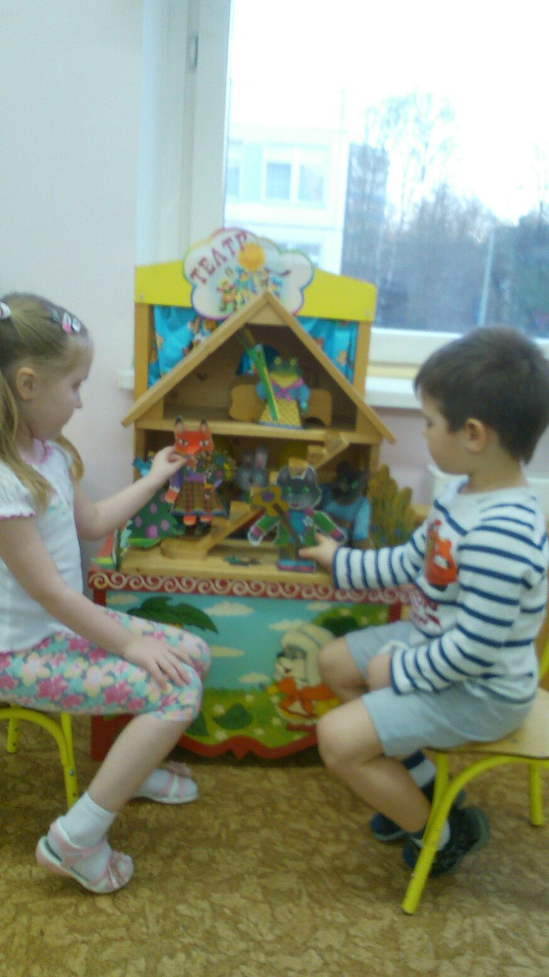
Очень мы театр любим,
Круглый год мы с ним дружим:
В нашей группе все актеры,
Кукловоды, танцоры,
Акробаты и жонглеры,
Балерины, режиссеры!
Каждый день и каждый час
Мы хотим играть для Вас!!
Если б видел Станиславский –
Был бы очень рад за нас.

Slide 5
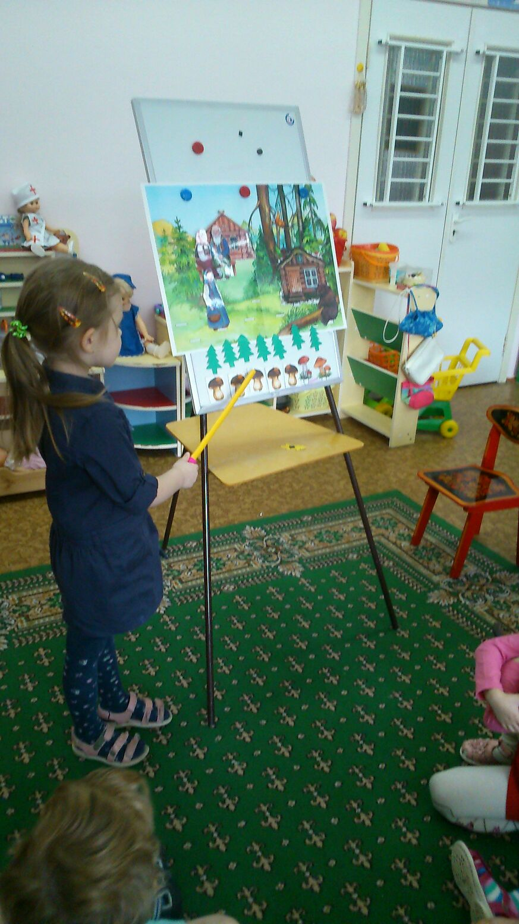
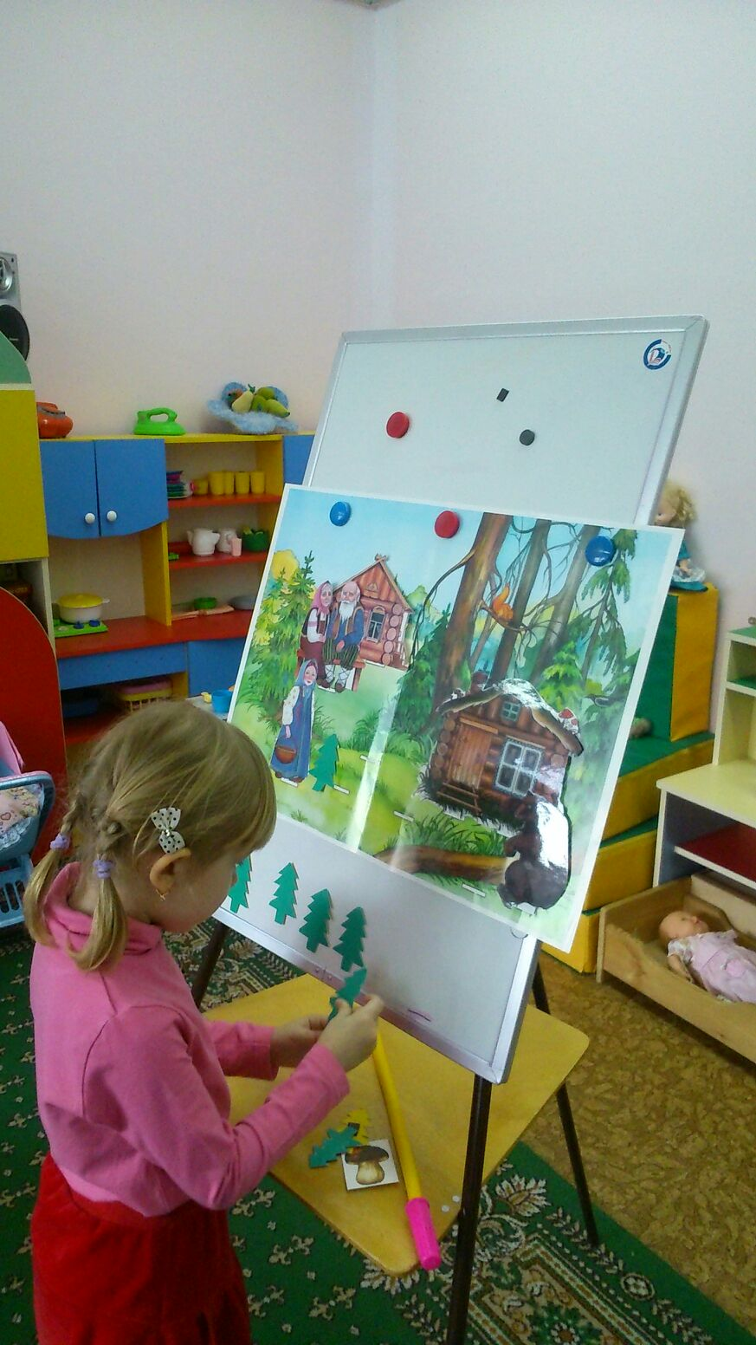
Целую неделю наша группа жила «театром». Согласно составленному
плану, были организованы мероприятия с детьми, направленные на
развитие интереса к театрализованной деятельности.
По сказке «Маша и медведь» было проведено занятие по математике.

Slide 6
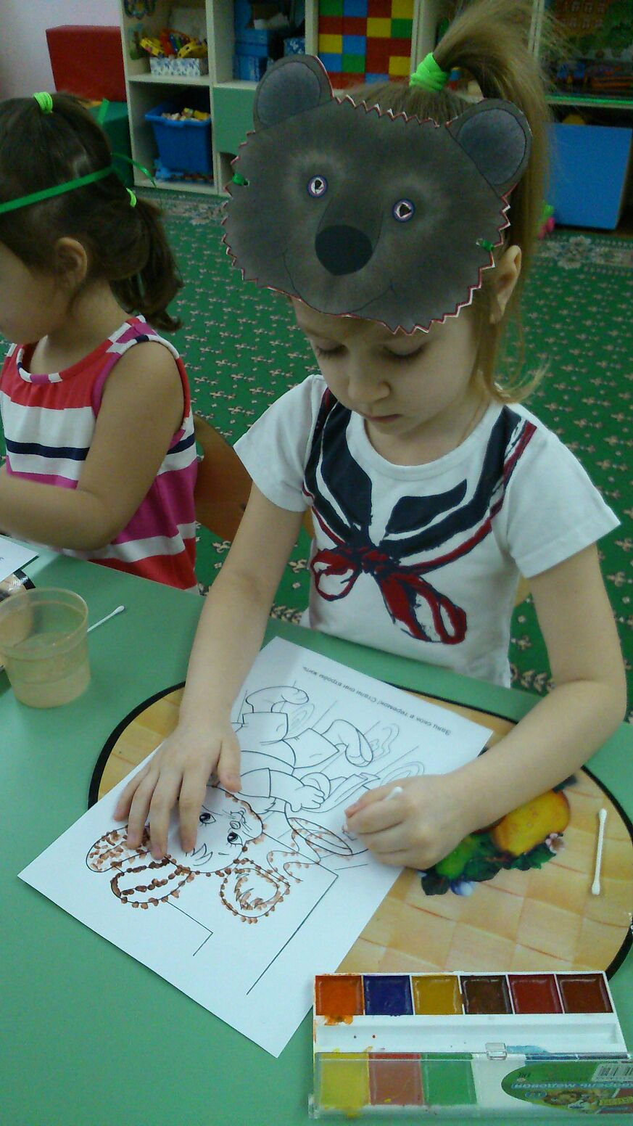
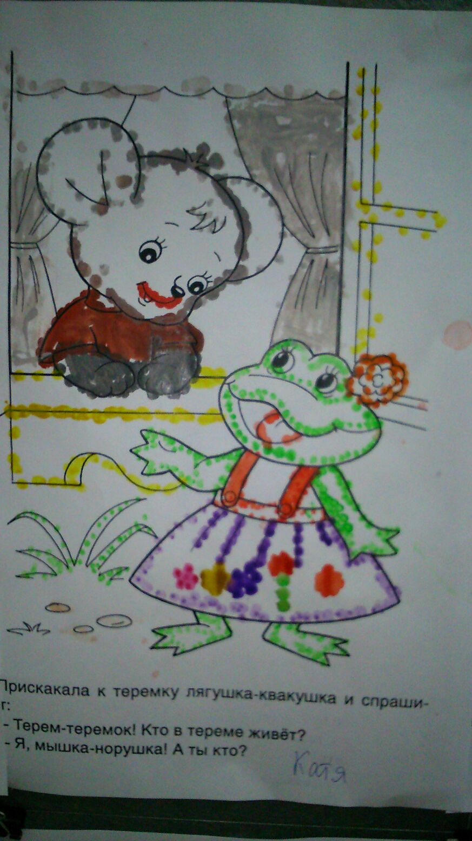
Занятие по рисованию нетрадиционным способом (ватные палочки) по сказке «Теремок».

Slide 7
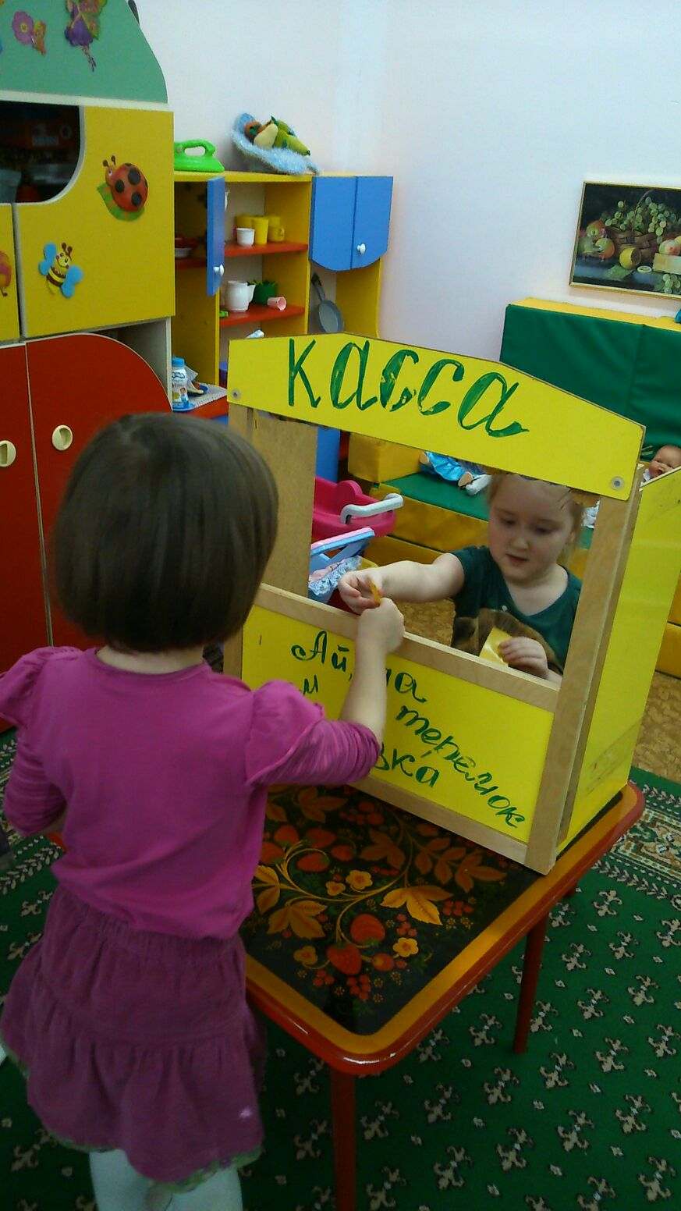
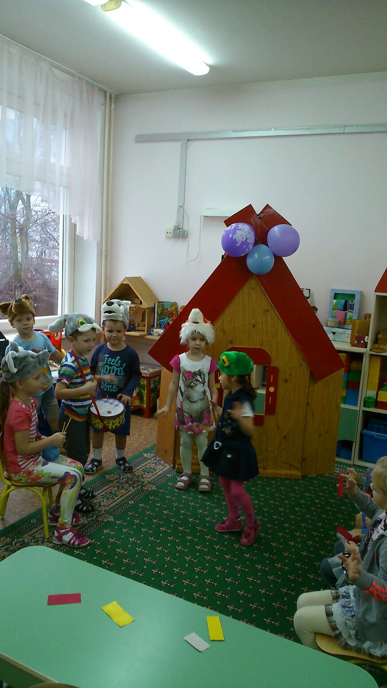
Дети с удовольствием перевоплощались в героев сказки «Теремок».

Slide 8
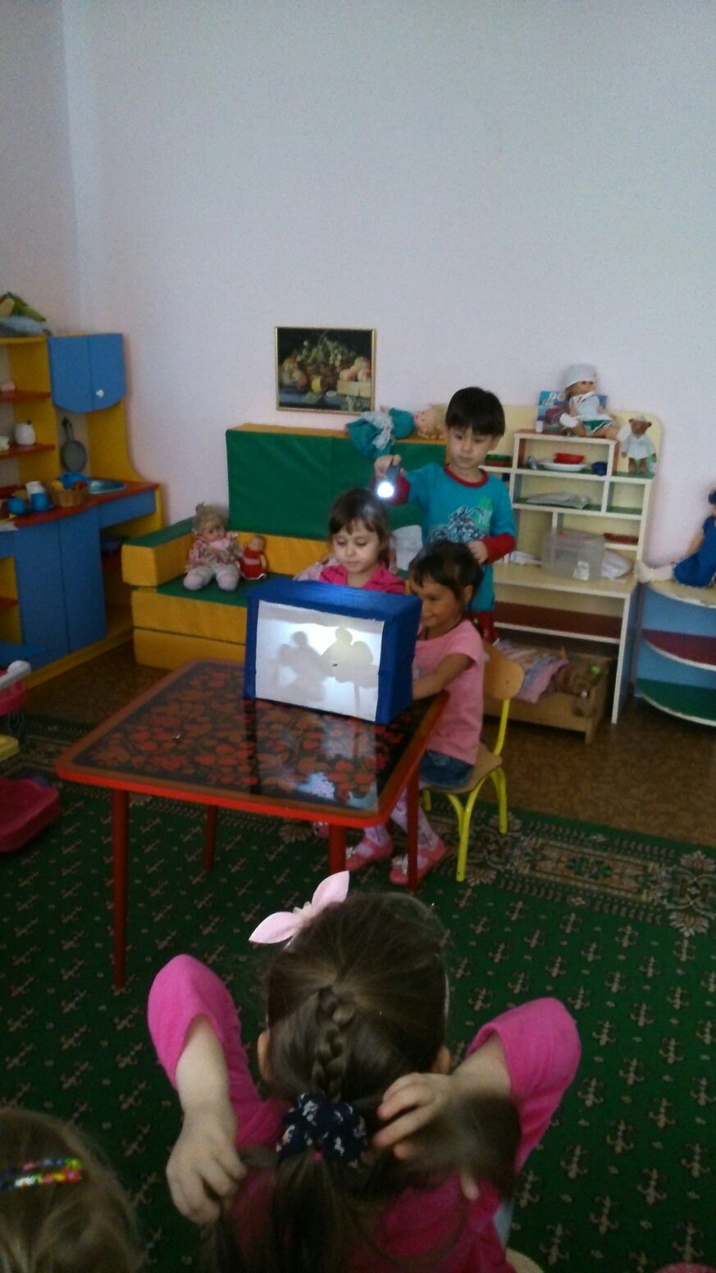
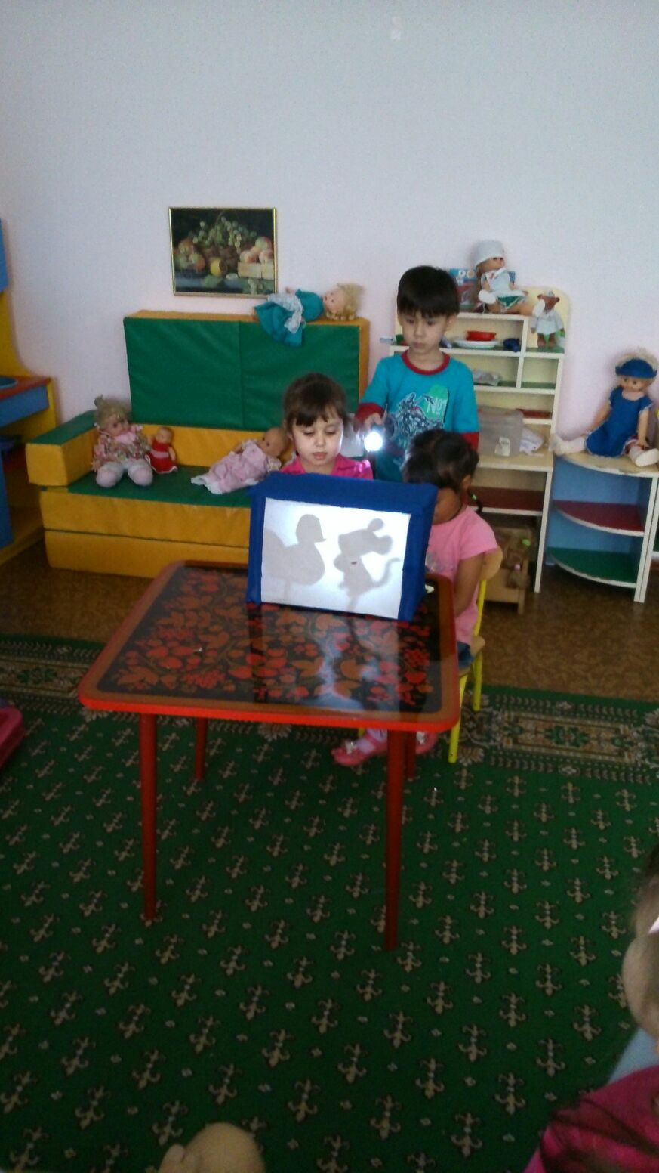
Дети с удовольствием знакомились с театром теней . Смотрели «Сказка о глупом мышонке».

Slide 9
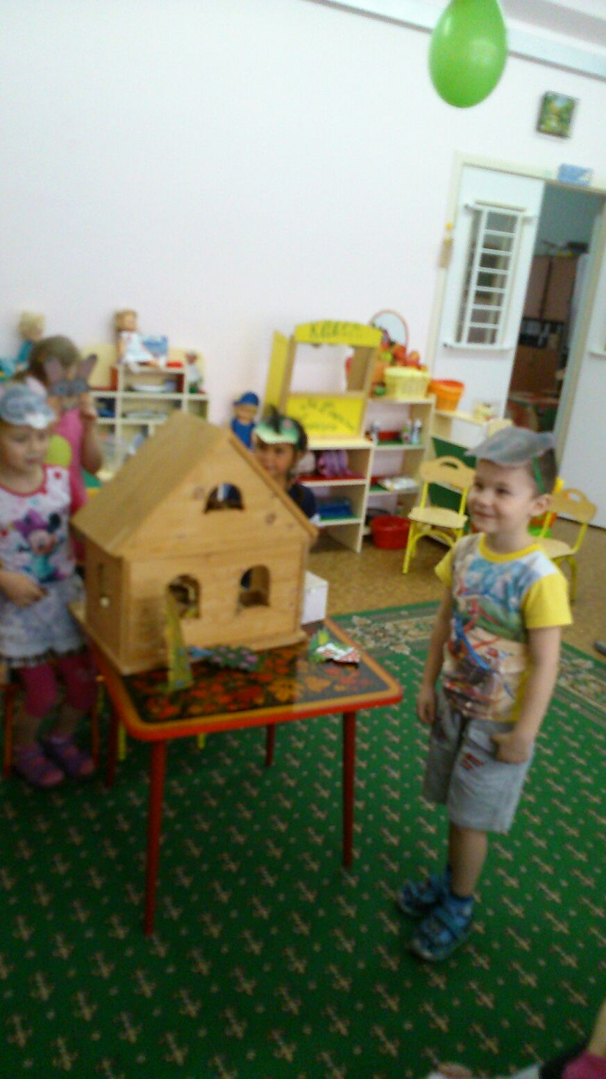
Дети узнали много нового о театре и зарядились позитивными эмоциями.

